Slide 1

POWER BI / BUSINESS INTELLIGENCE
OLIST
Análisis de ventas, clientes
y satisfacción
E-commerce brasileño
PROYECTO DE ANÁLISIS DESCRIPTIVO
Notes:
Visual on this slide was generated with Microsoft Copilot.

Slide 2
01
Información del dataset
Tablas del análisis
Brazilian E-Commerce Public Dataset by Olist
Customers
clientes y ubicación
¿Qué es Olist?
Olist es una plataforma brasileña de comercio electrónico que conecta pequeños comercios con distintos marketplaces y facilita la gestión de sus ventas online.
Orders
pedidos, estado y fechas
OrderItems
productos, precios y envío
¿Qué contiene el dataset?
Products
información del producto
Datos reales y anonimizados sobre pedidos, clientes, productos, localización, entregas y valoraciones. El periodo analizado comprende de 2016 a 2018.
Reviews
valoraciones de compra
Categories
categorías traducidas
PEDIDOS
CLIENTES
PERIODO
99.441
96.096
2016–2018
OLIST | POWER BI
ANÁLISIS DESCRIPTIVO

Slide 3
02
Objetivo del trabajo
Convertir datos operativos en información útil para la toma de decisiones
Analizar el rendimiento comercial de Olist, la concentración geográfica de la demanda y la satisfacción del cliente para identificar oportunidades de crecimiento y mejora.
01
02
03
04
RENDIMIENTO
PRODUCTOS
GEOGRAFÍA
SATISFACCIÓN
¿Cuánto vende Olist y cómo evoluciona?
¿Qué categorías generan más ingresos?
¿Dónde se concentran ventas y clientes?
¿Cómo valoran sus compras y entregas?
Resultado esperado: identificar qué funciona, dónde se concentra el valor y qué debería mejorar Olist.
OLIST | POWER BI
ANÁLISIS DESCRIPTIVO

Slide 4
03
Procedimiento seguido y tablas utilizadas
Desde la preparación de los datos hasta la construcción del informe
1
Importación
Carga de los seis CSV.
Tablas y función
Customers
geografía
2
Power Query
Tipos, nulos y columnas.
Orders
pedidos y fechas
3
Modelo
Claves y relaciones.
OrderItems
ventas y productos
4
Medidas DAX
KPIs principales.
Products + Categories
categorías
5
Visualización
Gráficos, mapa y filtros.
Reviews
satisfacción
Nuevas columnas creadas
Qué aportan las columnas
Permiten analizar el tiempo de entrega, los retrasos y localizar correctamente los estados de Brasil.
FechaCompra
DiasEntrega
DiasRetraso
EstadoEntrega
EstadoBrasil
OLIST | POWER BI
ANÁLISIS DESCRIPTIVO

Slide 5
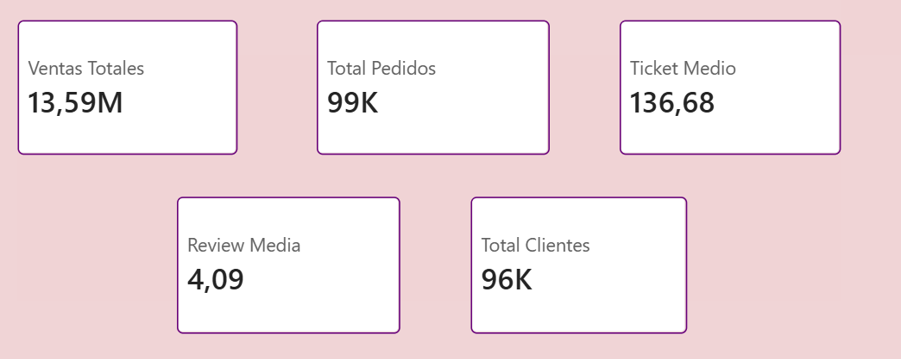
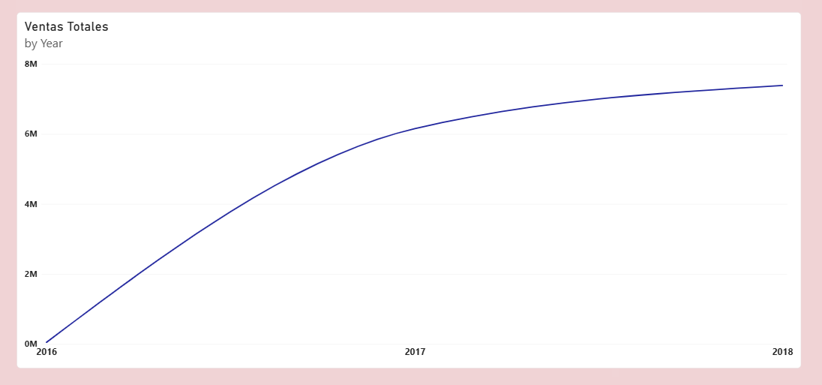
04
Página 1 · Análisis KPIs y evolución de ventas
Visión general del rendimiento del negocio
R$
R$
QUÉ SE VE
Cinco KPIs y un gráfico temporal resumen ventas, pedidos, clientes, ticket medio y valoración.
RESULTADO PRINCIPAL
13,59 M en ventas, 99 K pedidos, 96 K clientes, ticket medio de 136,68 y review media de 4,09.
OLIST | POWER BI
ANÁLISIS DESCRIPTIVO

Slide 6
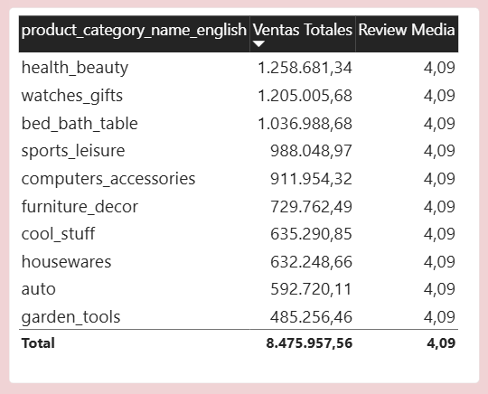
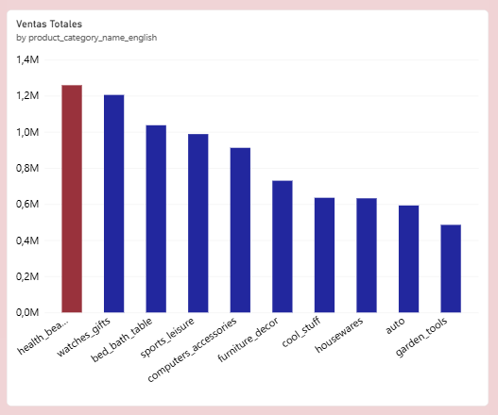
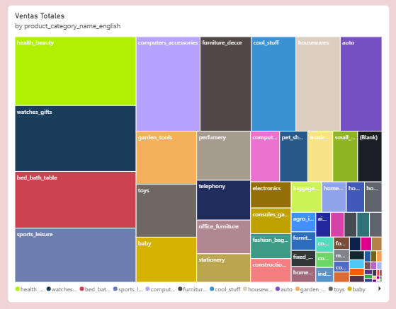
05
Página 2 · Productos
¿Qué categorías generan más facturación?
QUÉ SE VE
Treemap, barras y tabla comparan las categorías según el valor de sus ventas.
RESULTADO PRINCIPAL
Health & Beauty y Watches & Gifts son las categorías con mayor facturación.
OLIST | POWER BI
ANÁLISIS DESCRIPTIVO

Slide 7
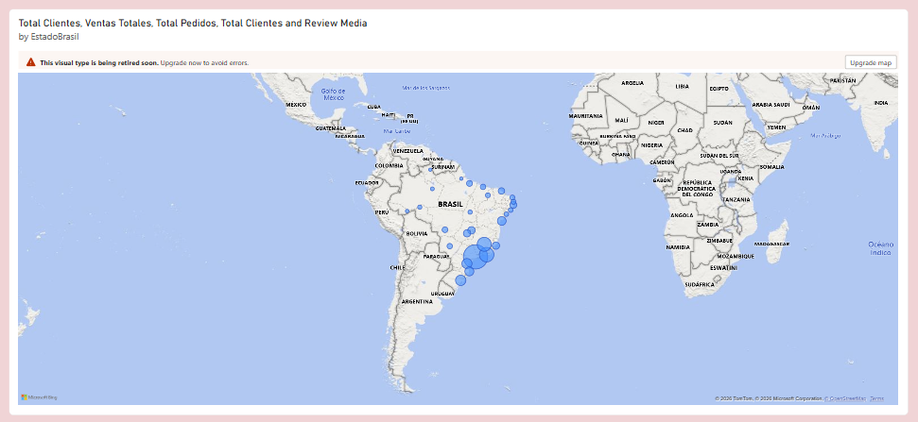
06
Página 3 · Geografía
¿Dónde se concentran clientes y ventas?
QUÉ SE VE
El mapa, las barras y la tabla distribuyen la actividad comercial por estado brasileño.
RESULTADO PRINCIPAL
São Paulo lidera con 5,20 M en ventas y 40.302 clientes; Rio de Janeiro y Minas Gerais forman el segundo bloque.
OLIST | POWER BI
ANÁLISIS DESCRIPTIVO

Slide 8
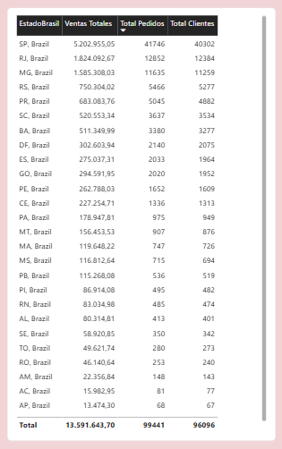
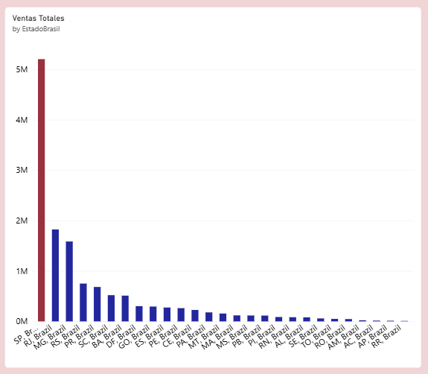
06
Página 3 · Geografía
¿Dónde se concentran clientes y ventas?
OLIST | POWER BI
ANÁLISIS DESCRIPTIVO

Slide 9
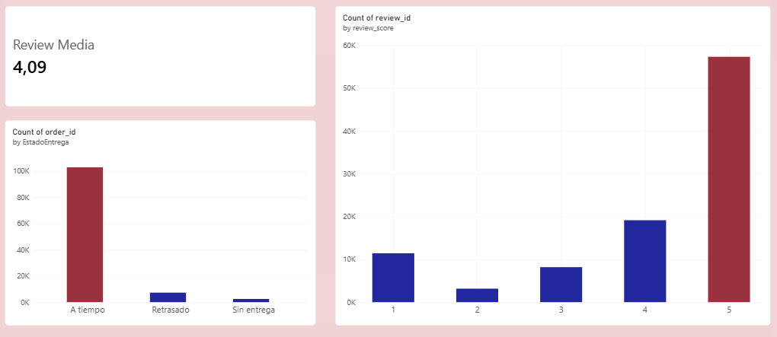
07
Página 4 · Satisfacción
¿Cómo valoran los clientes sus compras y entregas?
QUÉ SE VE
La página muestra la distribución de puntuaciones y clasifica las entregas como puntuales, retrasadas o sin entrega.
RESULTADO PRINCIPAL
La review media es 4,09; predomina la puntuación 5 y la mayoría de pedidos llega a tiempo.
OLIST | POWER BI
ANÁLISIS DESCRIPTIVO

Slide 10
08
Conclusiones página a página
Cada conclusión se vincula directamente con una vista del informe
01
02
KPIs y evolución ventas
PRODUCTOS
El negocio presenta escala y crecimiento. La cercanía entre 99 K pedidos y 96 K clientes indica poca recurrencia. Esto sugiere que muchos clientes compraron una sola vez.
Las ventas están diversificadas, aunque Health & Beauty y Watches & Gifts son los principales motores.
03
04
GEOGRAFÍA
SATISFACCIÓN
São Paulo concentra cerca del 38 % de las ventas. Rio de Janeiro y Minas Gerais forman el segundo bloque de actividad.
La experiencia global es positiva. Los retrasos y casos sin entrega son pocos pero siguen siendo el foco de mejora.
Conclusión global: crecer sin perder calidad exige combinar fidelización, foco comercial y control logístico.
OLIST | POWER BI
ANÁLISIS DESCRIPTIVO

Slide 11
09
Recomendaciones para Olist
Cuatro acciones directamente relacionadas con los resultados
PROTEGER LOS MERCADOS CLAVE
Reforzar capacidad logística y calidad de servicio en SP, RJ y MG.
1
POTENCIAR LAS CATEGORÍAS LÍDERES
Priorizar stock, campañas y venta cruzada en las categorías con mayor facturación.
2
AUMENTAR LA RECURRENCIA
Desarrollar acciones de recompra, fidelización y comunicación posventa.
3
REDUCIR EXCEPCIONES LOGÍSTICAS
Crear alertas para pedidos con riesgo de retraso o ausencia de entrega.
4
OLIST | POWER BI
ANÁLISIS DESCRIPTIVO

